Slide 1
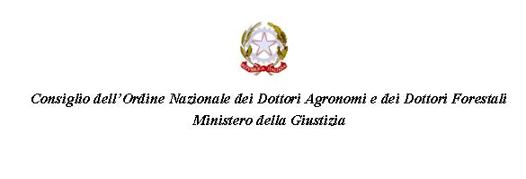
Autorità Emittente CNS Contraente | Certificatore Accreditato
®
Smart Card
Dottori Agronomi e Dottori Forestali

Slide 2
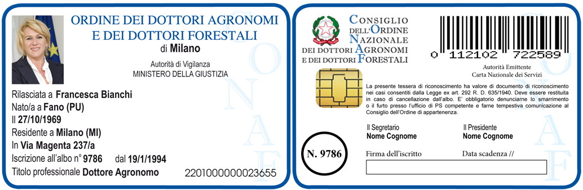
Autorità Emittente CNS Contraente | Certificatore Accreditato
®
SMART CARD – DOTTORI AGRONOMI E DOTTORI FORESTALI
“Smart card”: è la tessera digitale costituita da un supporto di plastica nel quale è incastonato un microchip connesso ad un'interfaccia di collegamento che può essere una contattiera o un'antenna. Il microchip fornisce funzionalità di calcolo e memorizzazione dati; la contattiera o l'antenna consentono al microchip di dialogare con uno speciale terminale di lettura collegato solitamente ad un computer mediante porta seriale, parallela, USB, ecc; essa contiene tutte le informazioni previste dall’art. 21 e 22 del DPR 350/81 ed a valore di Tessera di riconoscimento e Timbro professionale ai sensi dell’art. 21 e 22 del DPR 350/81;
Definizione esterna

Slide 3
Autorità Emittente CNS Contraente | Certificatore Accreditato
®
Contenuti e Definizioni
Carta Nazionale dei Servizi - CNS
Firma Digitale
Timbro Digitale
Marca Temporale
Crediti Formativi
Chiave Pubblica
”: è la firma elettronica qualificata, basata su un sistema di chiavi asimmetriche a coppia, di cui una pubblica ed una privata, che consente al sottoscrittore (mediante l’utilizzo della chiave privata) ed al destinatario (mediante l’utilizzo della chiave pubblica) di rendere manifesta e di verificare la provenienza e l’integrità di un documento informatico o di un insieme di documenti informatici. La validità della Firma digitale è equivalente a quella della sottoscrizione autografa;
l’elemento della coppia di chiavi asimmetriche destinato ad essere reso pubblico, con il quale si verifica la Firma digitale apposta sul documento informatico dal Titolare;
Chiave Privata
l’elemento della coppia di chiavi asimmetriche, destinato ad essere conosciuto soltanto dal Titolare, mediante il quale si appone la firma digitale sul documento informatico;
il timbro professionale digitale costituito da un immagine e da un certificato qualificato riportante i dati previsti dall’art. 22 del DPR 350/81;
il documento rilasciato su supporto informatico per consentire l'accesso per via telematica ai servizi erogati dalle pubbliche amministrazioni;
il riferimento temporale che consente la validazione temporale dei Documenti informatici;
l’unità di misura della formazione stabilita dal Regolamento per la formazione professionale permanente (RFPP) del Consiglio Nazionale approvato con delibera n.55 del 02/10/2009;
Validità Temporale
il risultato della procedura informatica con cui si attribuiscono, ad uno o più documenti informatici, una data ed un orario opponibili ai terzi;

Slide 4
Autorità Emittente CNS Contraente | Certificatore Accreditato
®
:: Gli attori ::
Titolare: la persona fisica alla quale è stato attribuito e consegnato il Certificato; ai fini del presente contratto, secondo quanto stabilito dall’art. 32 del D.lgs 82/2005, il Titolare è l’Iscritto all’Albo;
DigitPa : il Centro Nazionale per l’Informatica nella Pubblica Amministrazione (già CNIPA), così denominato con D.Lgs. 1/12/2009 n.177; L’ente ministeriale che esercita funzioni di controllo e vigilanza sull'operato delle CA accreditate attraverso la raccolta di dati, visite ispettive e test di interoperabilità.
Certificatore Accreditato: la NAMIRIAL S.p.A., con sede legale in Senigallia (AN), Via Caduti sul Lavoro n. 4 (di seguito anche solo “Namirial”), società iscritta nell'Elenco Pubblico dei Certificatori accreditati tenuto dal “DigitPA” (già CNIPA “Centro Nazionale per l'Informatica nella Pubblica Amministrazione”), ai sensi e per gli effetti di cui all’art. 29 del Codice;
“Pubbliche Amministrazioni”: le amministrazioni di cui all'articolo 1, comma 2, ed all'articolo 70, comma 4, del decreto legislativo 30 marzo 2001, n. 165;
“Autorità Emittente”: il CONAF è l’Autorità emittente della Carta Nazionale dei Servizi ai sensi dell’art. 66 del D.lgs 82/2005 e succ. mod. ed int. , nella sua qualità di Ente Pubblico non economico ;
Utente: Colui che ha la necessità di verificare la validità di una firma digitale e/o di una eventuale marca temporale ad essa associata.

Slide 5
Autorità Emittente CNS Contraente | Certificatore Accreditato
®
:: Gli attori ::
“Terzo interessato”: la persona fisica o giuridica che presta il consenso all’emissione, ovvero, al rinnovo di Certificati nei quali sia riportata l’appartenenza del Titolare alla propria organizzazione, nonchè eventuali poteri di rappresentanza, titoli o cariche rivestite da quest’ultimo; ai fini del presente contratto, secondo quanto stabilito dall’art. 32 del D.lgs 82/2005, il Consiglio dell’Ordine assume la qualifica di Terzo Interessato
“Local Registration Authority (LRA)”: la persona fisica o giuridica, delegata dal Certificatore Accreditato allo svolgimento delle operazioni di emissione e rinnovo dei Certificati e/o delle Marche temporali. ai fini del presente contratto, secondo quanto stabilito dall’art. 32 del D.lgs 82/2005, il Consiglio dell’Ordine assume la qualifica Local Registration Autority;
“Registration Authority Operator (RAO)”: ogni persona fisica espressamente delegata dal Consiglio dell’Ordine per le Operazioni di identificazione e registrazione dell’Iscritto;

Slide 6
Autorità Emittente CNS Contraente | Certificatore Accreditato
®
:: Gli Strumenti::
“Manuale”: il manuale operativo depositato presso il DigitPA nel quale sono definite le procedure applicate dal Certificatore nello svolgimento della propria attività, liberamente scaricabile nella sua versione più aggiornata dal sito internet www.firmacerta.it e reperibile in formato cartaceo presso la sede del Certificatore;
“Registro Unico Nazionale (RUN)”, l’elenco nazionale dei Dottori Agronomi e dei Dottori Forestali istituito in attuazione dell'art.39 del Decreto legislativo 12 aprile 2006 n. 163. Il Consiglio Nazionale effettua altresì il trattamento di una banca di dati dei professionisti iscritti in base ai dati comunicati ai sensi dell'art.36 dell'ordinamento Professionale;
“Manuale”: il manuale operativo depositato presso il DigitPA nel quale sono definite le procedure applicate dal Certificatore nello svolgimento della propria attività, liberamente scaricabile nella sua versione più aggiornata dal sito internet www.firmacerta.it e reperibile in formato cartaceo presso la sede del Certificatore;

Slide 7
Autorità Emittente CNS Contraente | Certificatore Accreditato
®
:: Gli Strumenti::
“Indice Nazionale delle Anagrafiche”:il sistema del Ministero dell'interno, Centro nazionale per i servizi demografici di cui all'articolo 2-quater del decreto-legge 27dicembre 2000, n. 392, convertito, con modificazioni, dalla legge 28 febbraio 2001, n. 26;
“Documento informatico”: ogni oggetto informatico (file) contenente atti, fatti o dati giuridicamente rilevanti;
“Operazioni di identificazione e registrazione”: le attività di identificazione e registrazione del Titolare, secondo le modalità previste dal Manuale e dall’art. 32 del Codice, svolte dagli Operatori di identificazione e registrazione;

Slide 8
Autorità Emittente CNS Contraente | Certificatore Accreditato
®
:: Gli Strumenti::
Il Contratto Quadro tra CONAF – Autorità Emittente e Namirial SpA Certificatore Accreditato
Il Contratto Esecutivo tra CONAF Autorità Emittente – Certificatore Accreditato – Consiglio dell’Ordine
La Carta dei Servizi
Il Modulo di Richiesta Iscritto
Schema di certificato

Slide 9
Autorità Emittente CNS Contraente | Certificatore Accreditato
®
Il Contratto Quadro CONAF – Autoritra tà Emittente e Namirial SpA Certificatore Accreditato
Il Contratto Esecutivo tra CONAF Autorità Emittente – Certificatore Accreditato – Consiglio dell’Ordine
La Carta dei Servizi
Il Modulo di Richiesta Iscritto

Slide 10
Autorità Emittente CNS Contraente | Certificatore Accreditato
®
Schema di certificato Qualificato
Un certificato qualificato è lo strumento che permette di distribuire pubblicamente le chiavi pubbliche rendendole note agli utenti finali con garanzia di autenticità e integrità.
All’interno di un certificato qualificato troviamo i seguenti elementi informativi principali:
Denominazione dell’Ente che ha rilasciato il certificato: Consiglio dell’Ordine di ;
Dati del Titolare del certificato (nome, cognome, CF, Ordine di ……, Titolo, Carica, etc…);
Durata del certificato (Tre anni);
Chiave pubblica del Titolare (Iscritto) del certificato;
Firma Digitale del Certificatore Accreditato a garanzia dell’autenticità ed integrità di tutte le informazioni contenute nel certificato (comprese ovviamente quelle dei punti di cui sopra).

Slide 11
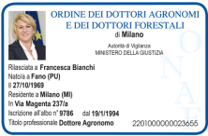

Autorità Emittente CNS Contraente | Certificatore Accreditato
®
La Procedura per il Rilascio della Smart Card
1 Richiesta ed Identificazione dell’Iscritto
Consiglio dell’Ordine
4 Consegna del kit
Iscritto
2 Trasmissione Dati al Certificatore
4 Trasmissione Kit Al CONSIGLIO DELL’ORDINE
Certificatore Accreditato
CONAF
4 Trasmissione Kit al CONAF – VERIFICA
3 Produzione Smart Card con il relativo Kit

Slide 12
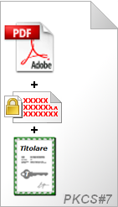


Autorità Emittente CNS Contraente | Certificatore Accreditato
®
:: Firma e timbro di un file ::
1 Sottomissione del documento per la firma e timbro
3 Salvataggio del file firmato e timbrato
+
Titolare
2 Inserimento del PIN

Slide 13


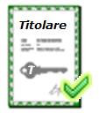
Autorità Emittente CNS Contraente | Certificatore Accreditato
®
:: Verifica della firma e del Timbro ::
Il documento non deve aver subito modifiche dopo l’apposizione della firma.
2 Estrazione del documento e verifica di integrità
1 Sottomissione del documento per la verifica
Il certificato del sottoscrittore sia garantito da una CA accreditata al DIGITPA.
Il certificato del sottoscrittore non sia scaduto.
Il certificato del sottoscrittore non sia stato revocato o sospeso.
+
Titolare
3 Verifica della validità del certificato qualificato

Slide 14
Autorità Emittente CNS Contraente | Certificatore Accreditato
®
:: Interoperabilità della Firma Digitale E Timbro digitale ::
Il documento non deve aver subito modifiche dopo l’apposizione della firma.
2 Estrazione del documento e verifica di integrità
1 Sottomissione del documento per la verifica
Il certificato del sottoscrittore sia garantito da una CA accreditata al DIGITPA.
Il certificato del sottoscrittore non sia scaduto.
Il certificato del sottoscrittore non sia stato revocato o sospeso.
+
Software di verifica liberamente scaricabile dal sito DIGITPA.
3 Verifica della validità del certificato qualificato

Slide 15
Autorità Emittente CNS Contraente | Certificatore Accreditato
®
Il rilascio e configurazione dell’account di Marcatura Temporale
1 Richiesta di attivazione dell’account
Certificatore accreditato
2 Rilascio delle credenziali per ‘accesso al servizio
Iscritto
1 Inserimento, una tantum, delle credenziali (Link, Utente, Password) dell’account sul Software di Firma
+

Slide 16



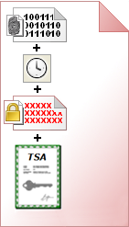
Autorità Emittente CNS Contraente | Certificatore Accreditato
®
:: Marcatura temporale di un file firmato ::
1 Sottomissione del documento per l’apposizione della marca temporale
2 Invio alla CA dell’impronta del documento
Certificatore accreditato (TSA)
Titolare
+
4 Salvataggio del file contenente Marca Temporale e Firma Digitale)
3 Restituzione della marca temporale

Slide 17

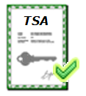
Autorità Emittente CNS Contraente | Certificatore Accreditato
®
:: Verifica di un file marcato temporalmente ::
L’impronta relativa al documento per cui si è richiesta la validazione temporale non deve aver subito modifiche dopo l’apposizione della firma da parte della TSA.
2 Verifica di integrità sull’impronta
1 Sottomissione della marca temporale per la verifica
+
Il certificato della TSA che ha rilasciato la Marca Temporale sia garantito da una CA accreditata al DIGITPA.
Il certificato della TSA non sia scaduto.
Il certificato della TSA non sia stato revocato o sospeso.
Titolare
3 Verifica della validità del certificato di TSA

Slide 18
Autorità Emittente CNS Contraente | Certificatore Accreditato
®
Interoperabilità delle Marche Temporali ::
L’impronta relativa al documento per cui si è richiesta la validazione temporale non deve aver subito modifiche dopo l’apposizione della firma da parte della TSA.
2 Verifica di integrità sull’impronta
1 Sottomissione della marca temporale per la verifica
+
Il certificato della TSA che ha rilasciato la Marca Temporale sia garantito da una CA accreditata al DIGITPA.
Il certificato della TSA non sia scaduto.
Il certificato della TSA non sia stato revocato o sospeso.
Utente
3 Verifica della validità del certificato di TSA
Software di verifica liberamente scaricabile dal sito DIGITPA.

Slide 19
Autorità Emittente CNS Contraente | Certificatore Accreditato
®
Kit di Firma Digitale
Kit di Firma Digitale formato Standard
Smart card formato standard ISO-CR80
Lettore di Smart Card “da tavolo”
Kit di Firma Digitale formato Business Key
Smart card formato plug-in
Lettore di Smart Card formato “Business Key”
Entrambe le tipologie di Kit richiedono l’installazione dei driver della Smart card, del lettore di Smart Card e del software di Firma Digitale.

Slide 20
Smart card – Contributo per l’Attivazione
 | DESCRIZIONE PRODOTTI | PREZZO (EURO)
A | Kit di Firma Digitale – Firma Digitale su Smart card, certificato di sottoscrizione e di autenticazione di validità triennale, CNS e timbro professionale. Utile sia per accedere ai servizi telematici che ai fini della sottoscrizione digitale dei documenti elettronici. | € 34,00
B | Business Key – Firma digitale su pen drive, doppio certificato(di sottoscrizione e di autenticazione) di validità triennale. Utile sia per accedere ai servizi telematici che ai fini della sottoscrizione digitale dei documenti elettronici. Non richiede alcuna installazione. | € 70,00
C | Lettore di Smart card | € 18,00

